Slide 2
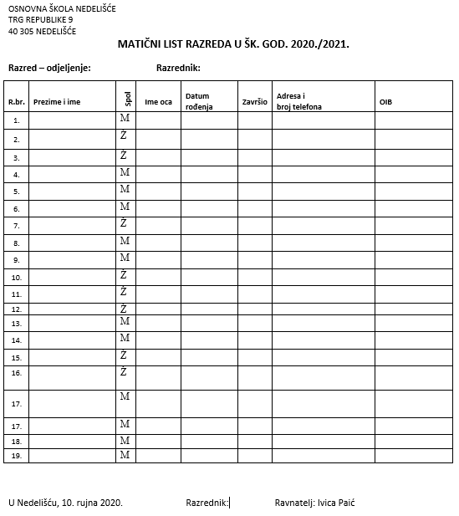

Slide 4
-spolnost prožima cijelu ljudsku osobu
-spolnost se odražava u svemu što osobu čini jedinstvenom i originalnom ženom ili muškarcem
-čovjekova se spolnost očituje na:
-osjećajnoj razini (potreba za drugim, afektivnost)
-tjelesnoj razini (biološka spolnost),
-moralno-etičkoj razini (izgrađivanje stajališta),
-duhovnoj razini (ljubav, izbor, odgovornost)

Slide 5
-posebna oznaka spolnosti je mogućnost prenošenja života
-čovjekova spolnost bitno je drugačija od one kod životinja jer je čovjek svijestan sebe i svojih osjećaja
-važan ispravan odgoj spolnosti:
-imati prave spoznaje o spolnosti čovjeka
-prepoznavati i odgajati svoje osjećaje
-jačati volju za ćudorednim ponašanjem
-razumjeti da spolnost nije sama sebi svrha

Slide 6
Zaljubljenost i ljubav
-ljubav između muškarca i žene započinje zaljubljenošću

Slide 7
ZALJUBLJENOST
-privlačnost
-energija
-sebičnost
-idealiziranje
LJUBAV
-poznavanje
-prihvaćanje vrlina i mana drugoga
-zajednički interesi

Slide 8
-ljubav je temeljna čovjekova potreba
-ljubav je slobodan izbor
-ljubav se može živjeti u:
-bračnom i obiteljskom životu
-životu posvećenom Bogu
-predanosti braći ljudima obavljajući svakodnevni posao

Slide 9
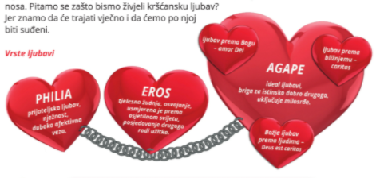
-kršćanska ljubav je … -
-
-
-vrste ljubavi: -
-
-

